Slide 1
Тематическое направление: «Цифровые технологии в сфере государственного управления»
Thematic areas:
«Digital technologies in public administration»
Казань, 2022

Slide 2
Заместитель генерального директора по научной работе ООО «Бюро Гиперборея», д.т.н.
Bureau Hyperborea Ltd.
Deputy Director of Science, Dr.Sci.
Топаж Александр Григорьевич
Alex Topaj
Имитационное моделирование на разных стадиях жизненного цикла транспортной системы – что нужно заказчику кроме самой модели?
Simulation modeling at different life cycle stages of the transport system - what does the customer need besides the model itself?

Slide 3
Имитационная модель как часть «Цифрового двойника»
Имитационная модель:
Описывает динамику изменений объекта моделирования во времени
Учитывает случайные факторы и воздействия
Работает с упрощённым логическим образом объекта
Отвечает на вопросы «Что будет, если…?»

Slide 4
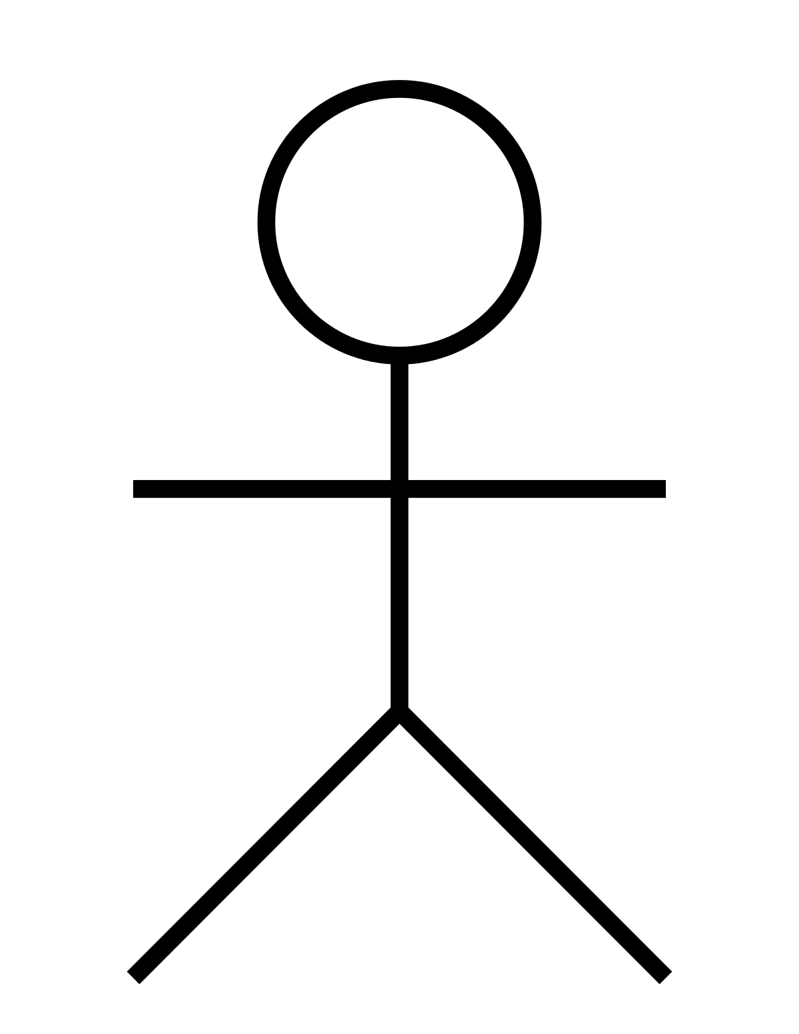
Что будет, если… Идеальная и реальная схемы исследования
Заказчик
Исполнитель
❒


Модель (онтология)
предметной области
Лучший
вариант
❑
Бизнес-аналитик
Системный аналитик
■
❍
●
□
❍
Варианты системы
Если…1
Если…2
Если…3
…
Имитационная
модель
❐
IT специалист
Результаты моделирования
Что будет…1
Что будет…2
Что будет…3
…

Slide 5
Оптимизация ТС на разных стадиях жизненного цикла
Внешний контур оптимизации
Экономические расчёты
CAPEX
O
PEX
ИМИТАЦИОННАЯ МОДЕЛЬ
Модельное время
Внутренний контур оптимизации
Инженерные
Конфигурация
проектные решения
транспортной системы
Движок оперативного планирования
·
Суда
·
Состав флота
·
Береговая инфраструктура
·
Объемы хранилищ
·
…
·
Оснащённость портов
ПРОЕКТИРОВАНИЕ
ЭКСПЛУАТАЦИЯ
Физическое время

Slide 6
Концептуальные проектные решения в судостроении
Универсальное сухогрузное судно ледового плавания
Полная загрузка контейнерами
Универсальное сухогрузное судно ледового плавания
Полная загрузка
биг-бэгами

Slide 7
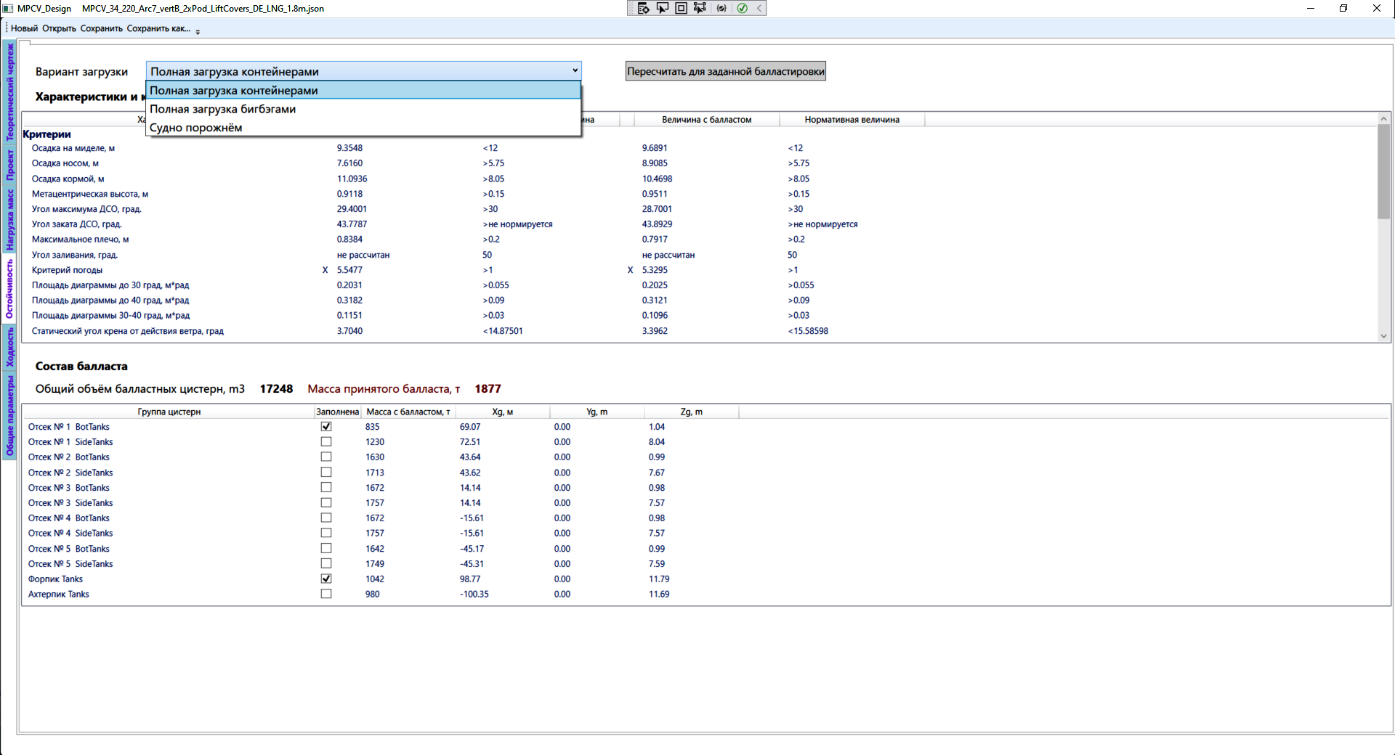
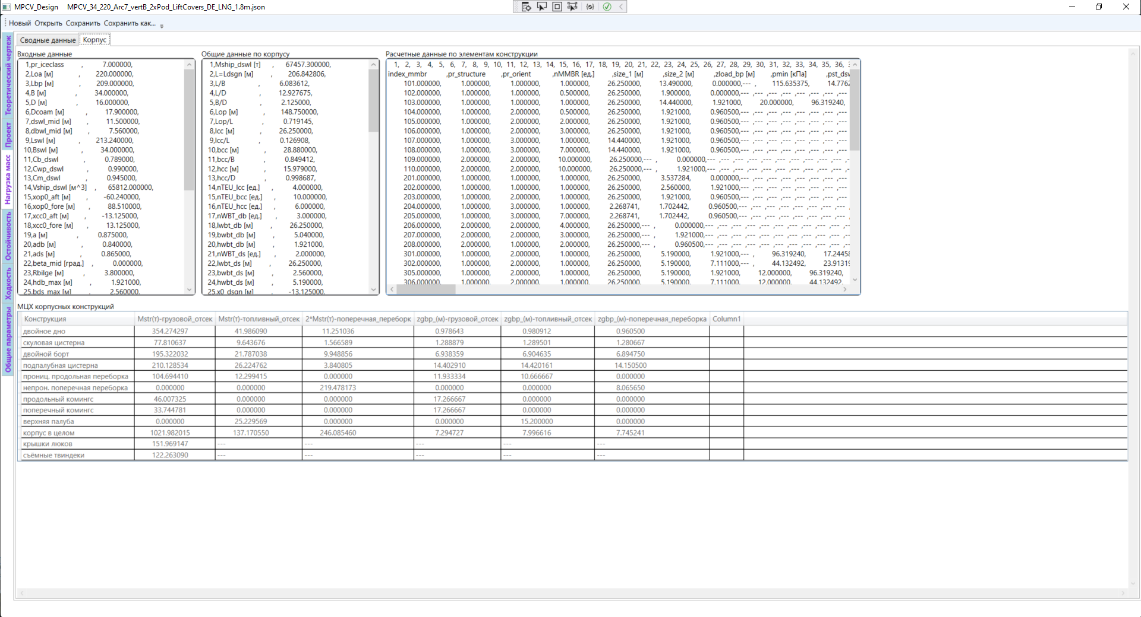
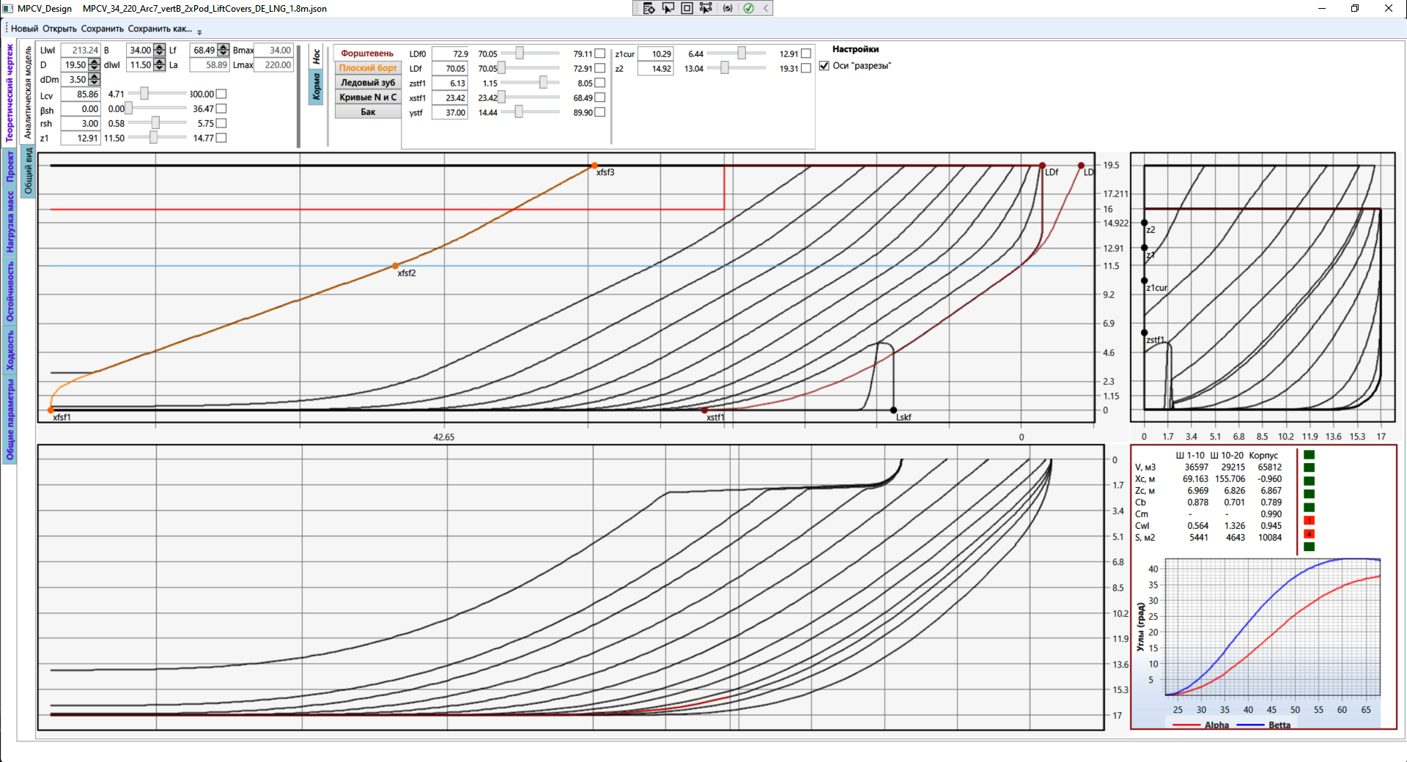
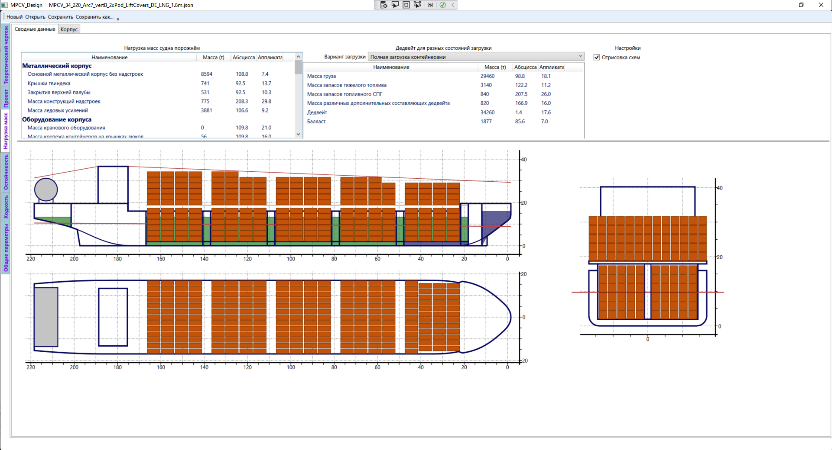
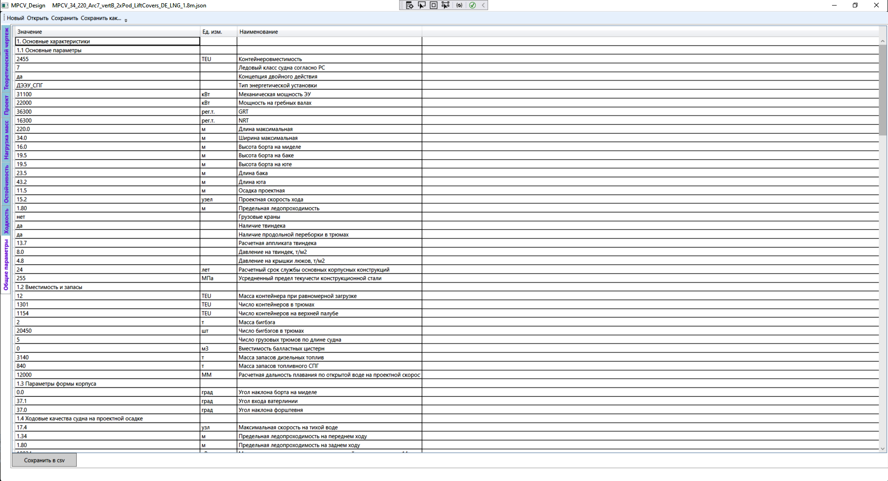
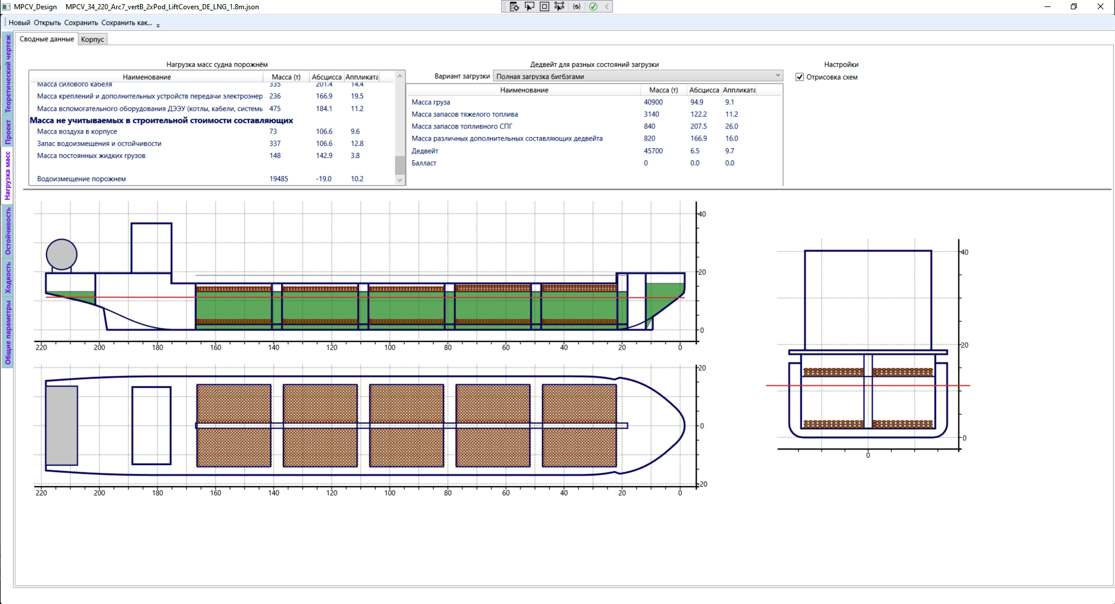
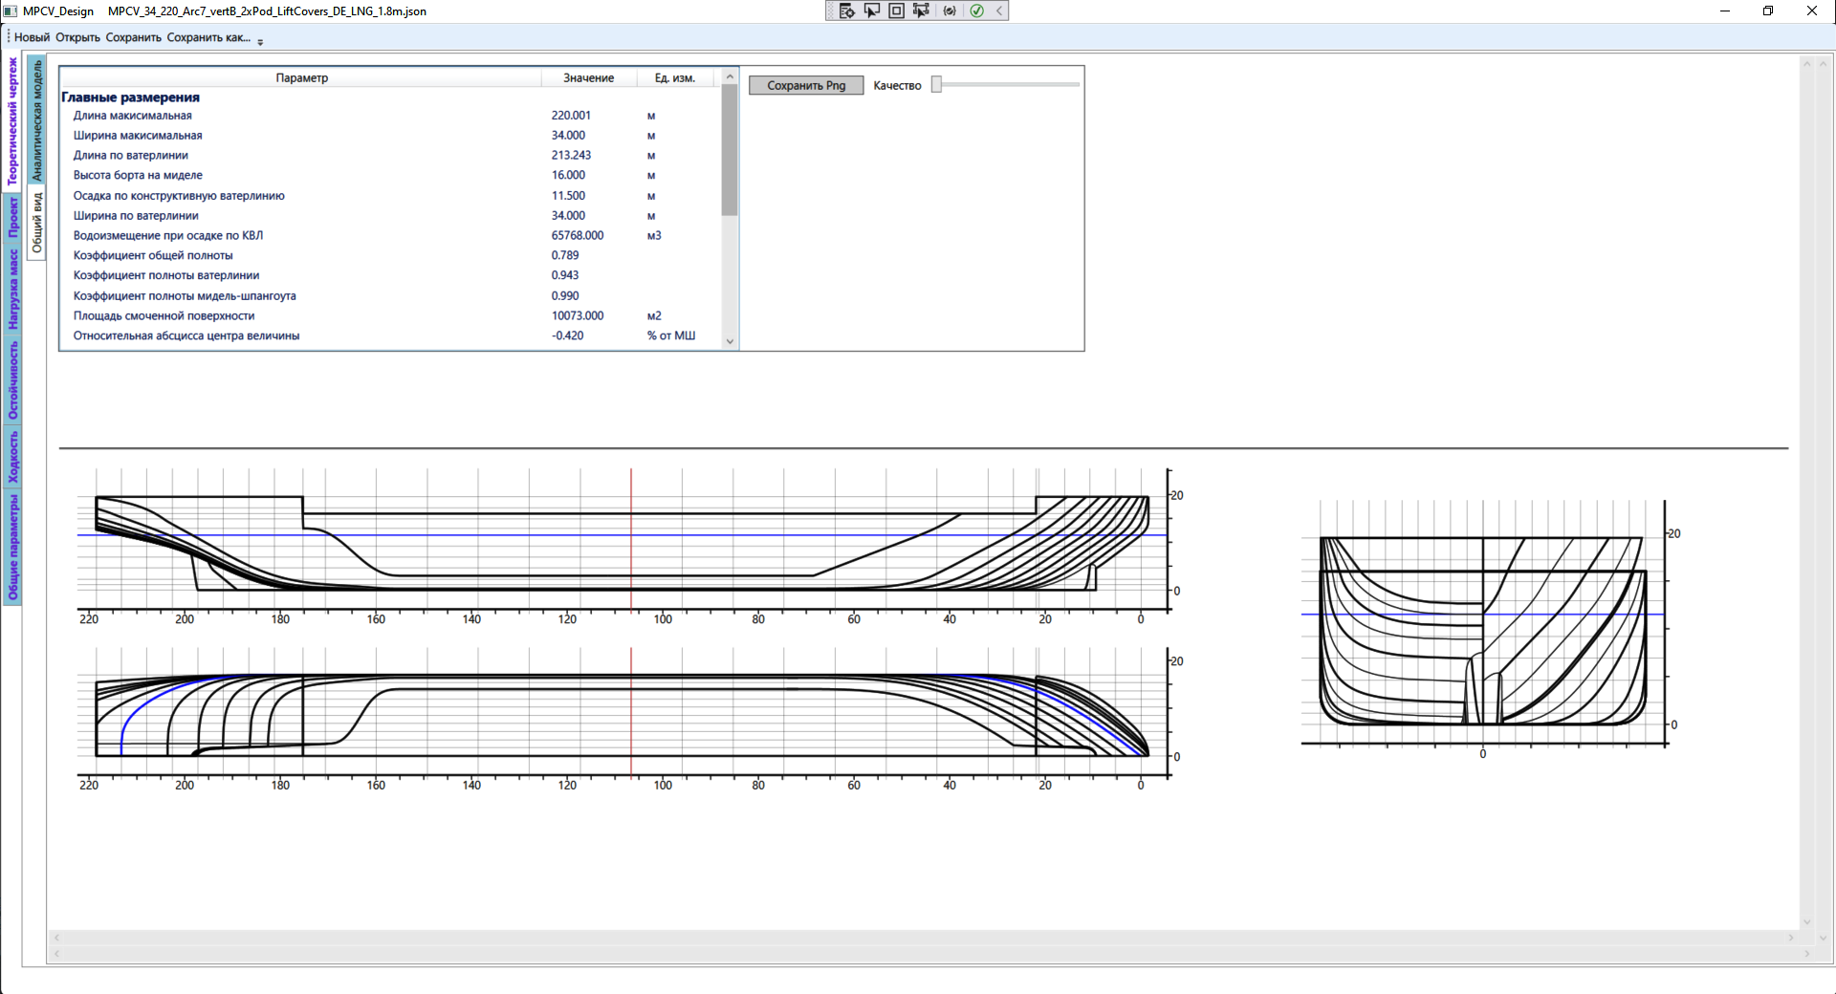
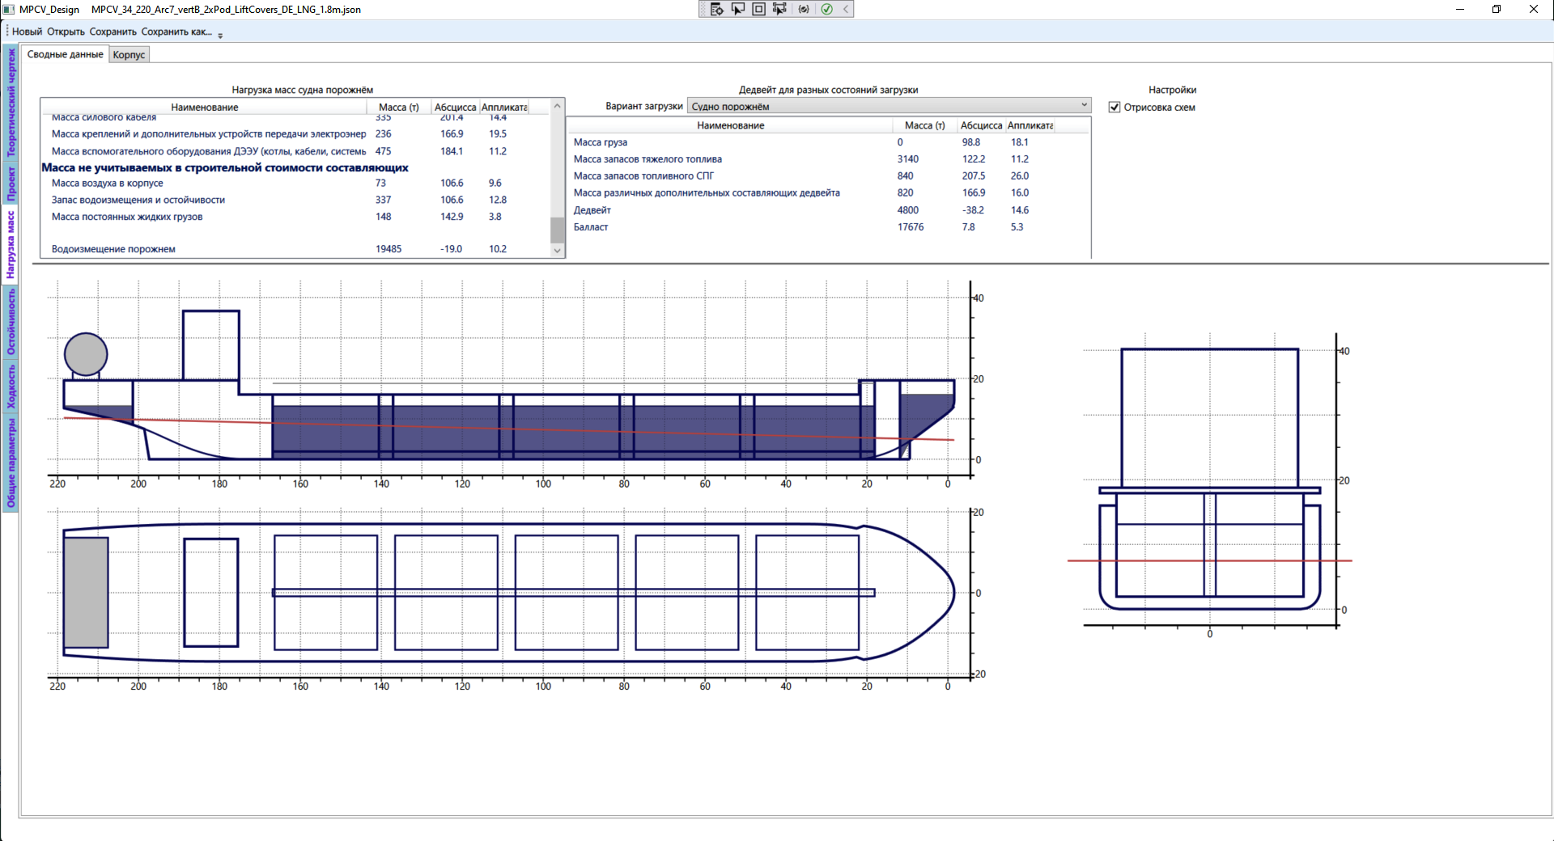
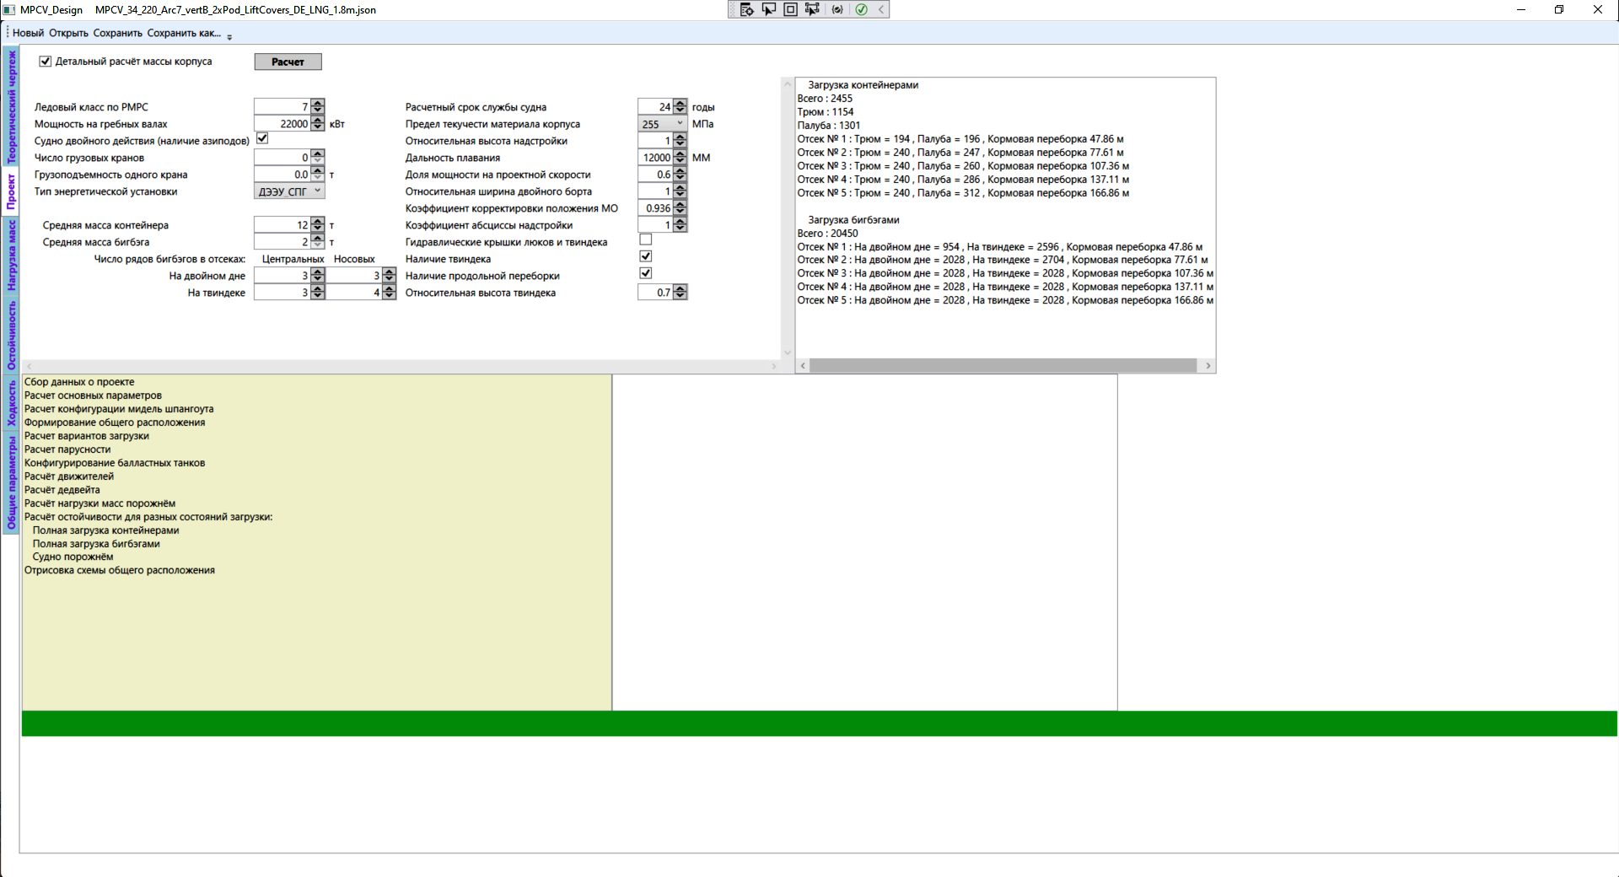
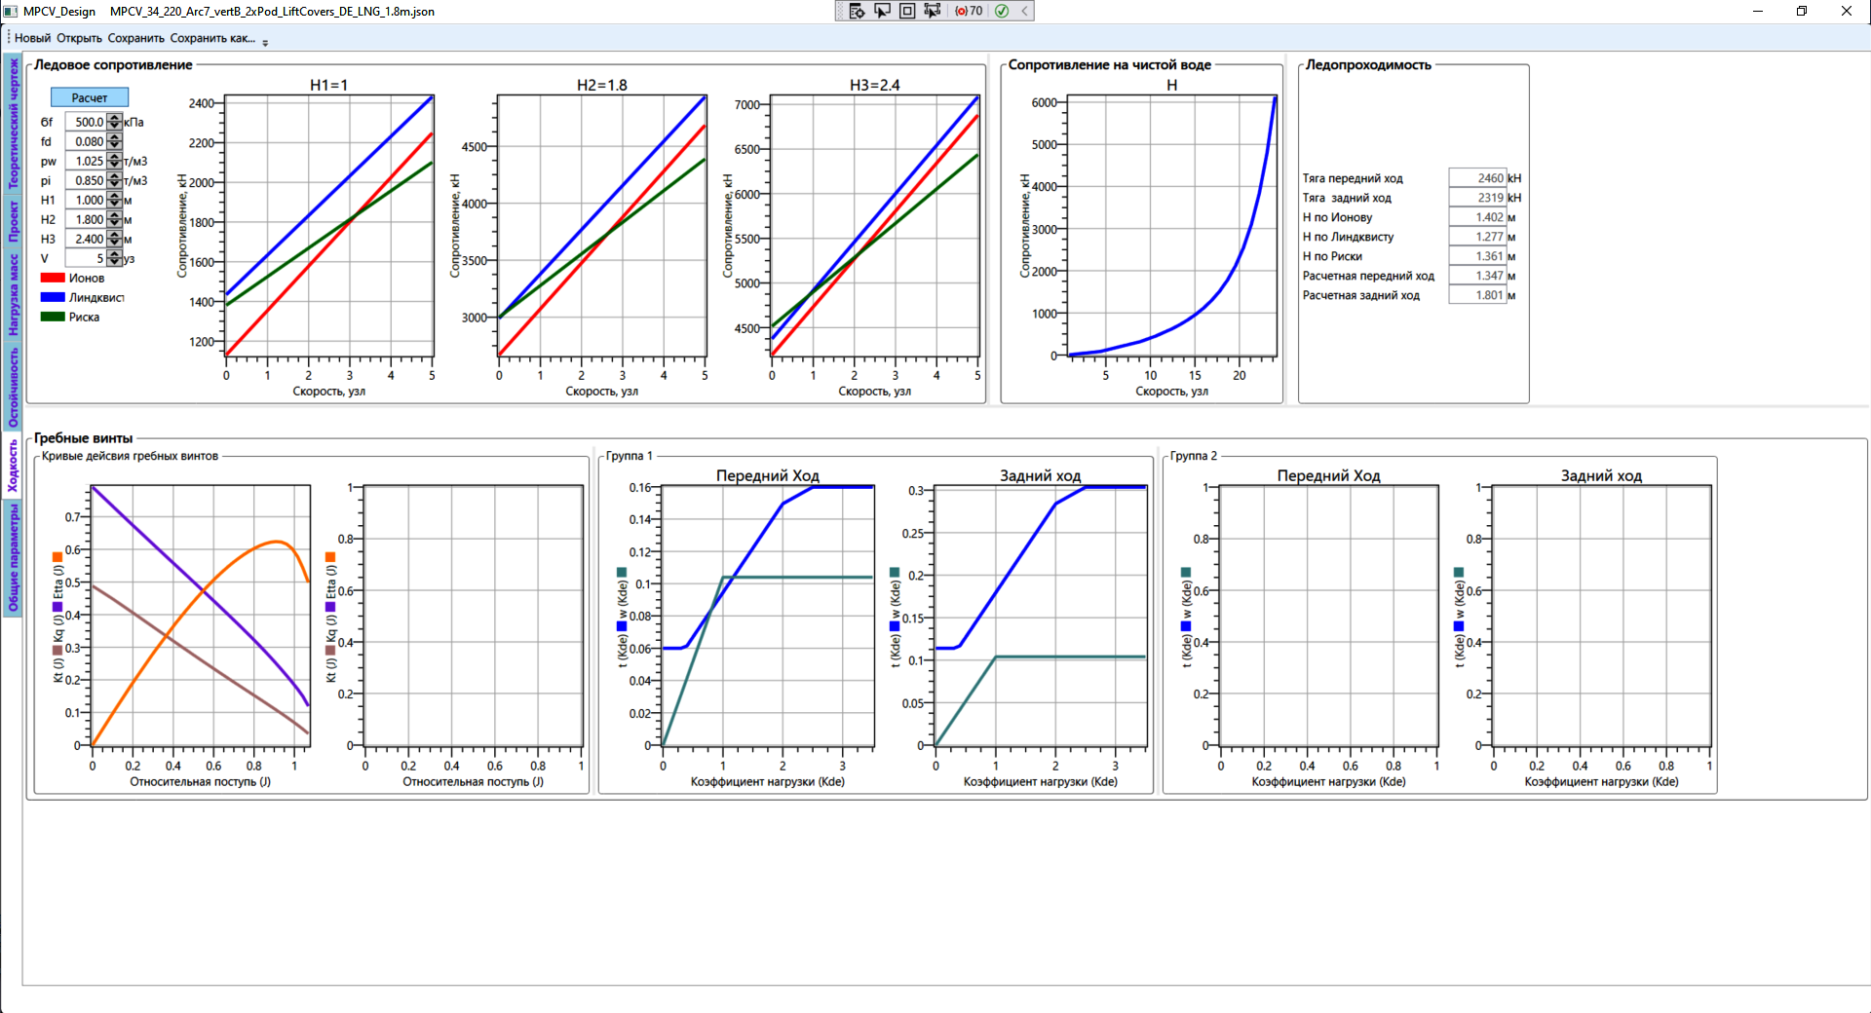
Приложение «Проектная модель судна ледового плавания»
Генерация теоретического чертежа (формы обводов корпуса) под заданные главные размерения
Расчёт основных общепроектных параметров судна
Формирование схемы общего расположения и расстановка переборок
Размещение основных типов груза в трюмах и на крышках люков
Моделирование геометрии балластных цистерн
Расчёт нагрузки масс и центра тяжести судна порожнём
Расчёт дедвейта судна
Проверка требований остойчивости и посадки для рассматриваемых состояний загрузки, автоматическая или ручная балластировка
Расчёт параметров ходкости в чистой воде и во льдах

Slide 8
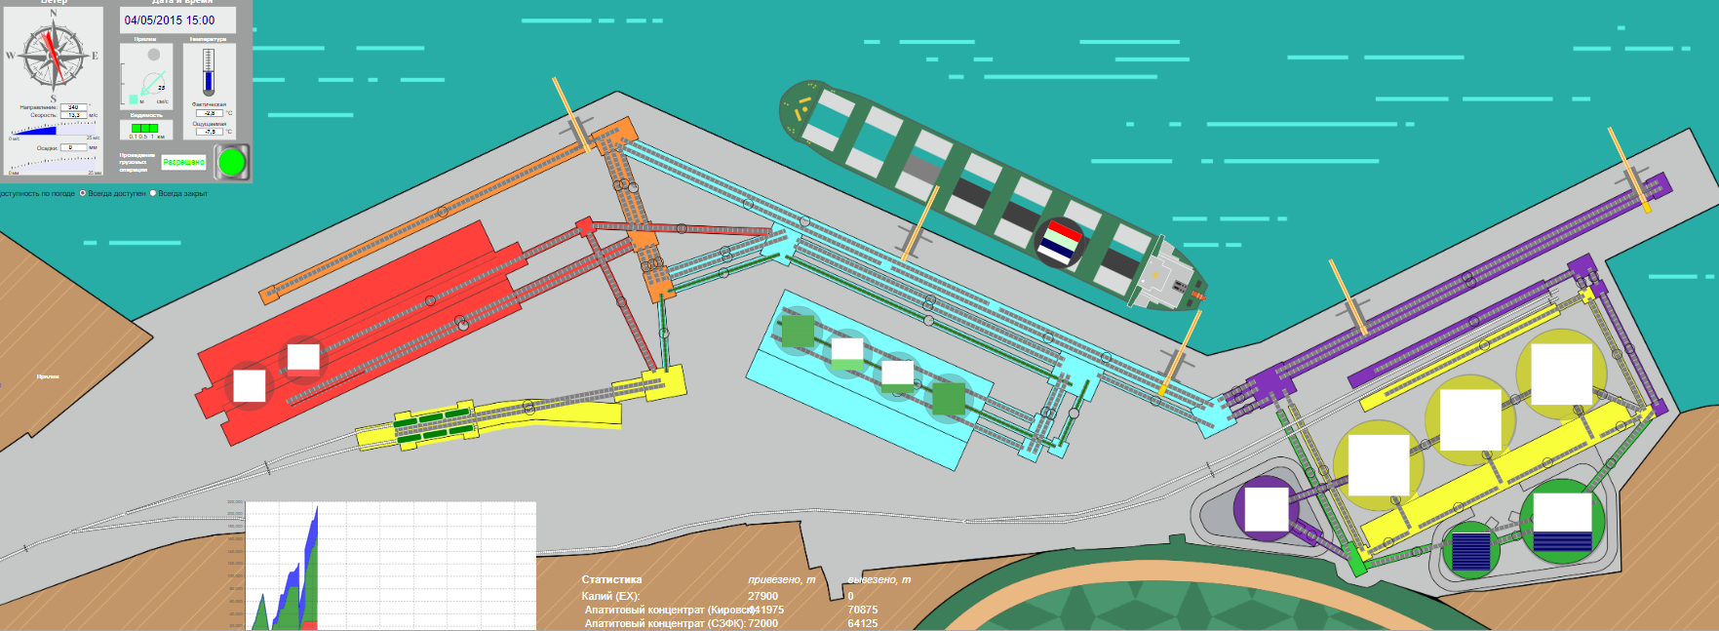
Проектные решения в области береговой инфраструктуры
Генеральный план территории, конфигурация грузовых фронтов
Техническое оснащение причалов, грузовое оборудование
Объёмы и технические характеристики складов и хранилищ
Топология и технические характеристики конвейерных линий
…

Slide 9
Задачи оперативного планирования в моделях стратегического уровня
Модель предметной области | Элементы оперативного или тактического плана | Учитываемые факторы
Эксплуатация и снабжение нефтедобывающих платформ и нефтеперегрузочных комплексов | Нахождение баланса между обслуживанием транспортных судов основного производственного контура и конкурирующих с ними за причальные места судов снабжения. | Текущие уровни наполненности хранилищ различных грузов и специфичные для судов разных типов «окна погоды»
Арктические транспортные морские коридоры | Оптимальная маршрутизация рейсов судов ледового плавания. Планирование работы ледокольного флота | Существенно нестационарные погодные и ледовые условия. Ограниченность ледокольного ресурса
Мультимодальные контейнерные терминалы | Оптимальное размещение и штабелирование контейнеров на временных площадках хранения | Количество операций по перемещению и перегрузке контейнеров
Работа портов | Календарное планирование портовых операций | Ограниченность стационарных и мобильных элементов портовой инфраструктуры
Управление дискретным производством (https://plant-twin.ru/) | Составление исполнимого плана выполнения производственной программы | Производственные заказы, технологические маршруты, загрузка оборудования…

Slide 10
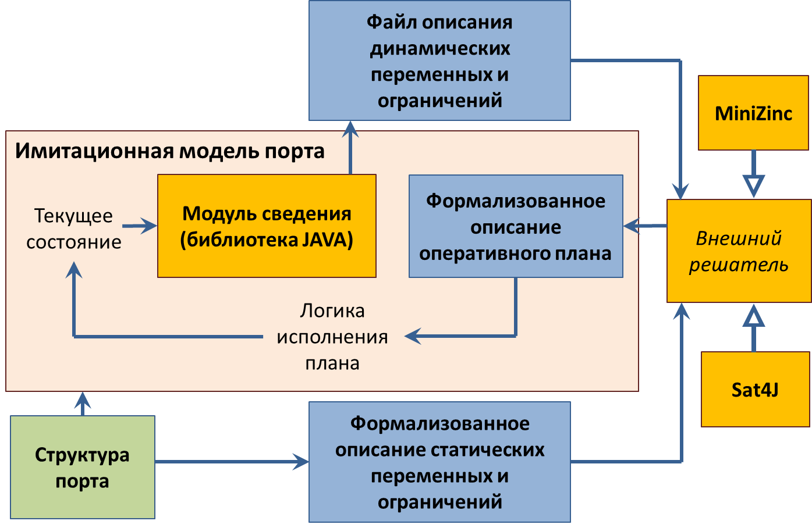
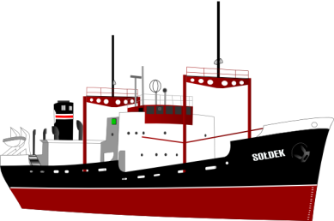
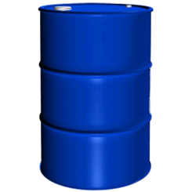
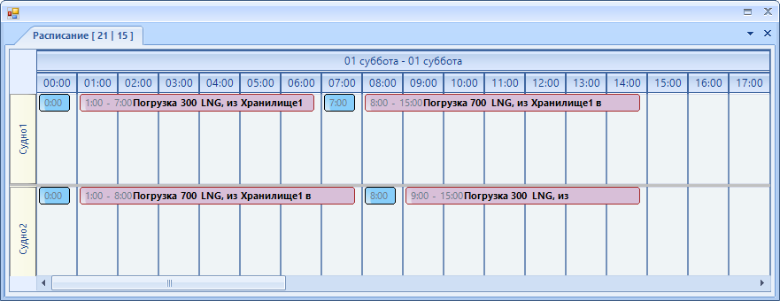
Оперативное планирование портовых операций
причал 1
0 т → 1000 т
100 т/ч
1ч
1ч
10000 т
рейд
1ч
0 т → 1000 т
50 т/ч
причал 2

Slide 11
Работы, выполненные с участием ООО «Бюро Гиперборея», 2019-2022
Работа | Проектные решения | Имитационная Модель | Оперативное планирование | Экономика
Освоение Баимского горнорудного месторождения KAZ Minerals | Проект универсального сухогруза БГ | --- | --- | Оценка строительной стоимости АО «ЦНИИМФ»
Транзитные контейнерные перевозки по СМП РусатомКарго | Проект арктического контейнеровоза БГ | Работа транспортного и ледокольного флота на трассах СМП БГ | Планирование ледокольного обеспечения БГ | Расчет затрат на транспортировку АО «ЦНИИМФ»
Транспортная система «Восток-Ойл» ПАО НК Роснефть | Проект танкера и газовоза БГ, КБ «Лазурит» | Работа транспортного и ледокольного флота БГ | Роутинг судов во льдах БГ | Расчет затрат АО «ЦНИИМФ»
Реконструкция Мурманского балкерного терминала ОАО «МБТ» | Генеральный план конвейерных линий и хранилищ ООО «МСТ» | Работа ж/д и морского фронта, складов и конвейерных линий терминала БГ | Очерёдность обработки судов и ж/д составов и отправки партий по конвейерным линиям БГ | ---
Освоение месторождений Обско-Тазовской губы ПАО ГАЗПРОМ | --- | Мультимодальные перевозки грузов снабжения в регионе БГ | Планирование грузоперевозок БГ | Экономическая эффективность вариантов системы АО «ЦНИИМФ»

Slide 12
Выводы
Адекватное воспроизведение в имитационной модели механизмов оптимального оперативного управления важно не только для анализа уже существующей транспортной системы (то есть на стадии эксплуатации), но и на стадии проектирования. Решение, гарантирующее получение адекватных результатов - реализация элементов интеллектуального оперативного управления непосредственно внутри логики имитационной модели (AnyLogic+OptaPlanner; AnyLogistix, Amalgama Platform…).
В настоящее время кажется нереалистичным создание универсального решения для бесшовной интеграции средств автоматического проектирования (даже на уровне концептуальных моделей, т.н. 1D-CAD/CAE систем) с функционалом имитационных моделей. Перспективным подходом здесь может быть создание под каждый проект мобильной мультидисциплинарной команды исследователей, потенциально способной обеспечить все необходимые компетенции равно как в предметной области проектирования, так и в области математического моделирования.

Slide 13
Спасибо за внимание

